Slide 1
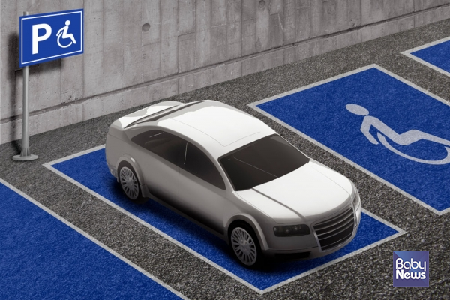


인공지능 기반 장애인주차표시 인식 시스템
종합설계프로젝트1 대학원연계 4
KNU 컴퓨터학부 4조
2017113243 이건형
2017112277 정원영
2017113627 이동우
2017110675 류진호
Notes:
안녕하세요 4조 발표를 맡은 OOO 입니다. 발표 시작하겠습니다.
저희는 ~~~이라는 과제로 프로젝트를 진행하게 되었습니다.

Slide 2
인공지능 기반 장애인주차표시 인식 시스템
목차
1. 과제 목적 및 필요성
2. 과제 내용 및 추진 방법
3. 추진 일정
4. 기대효과 및 활용방안
5. 예상되는 주요 과제성과
Notes:
간단하게 목차 소개

Slide 3
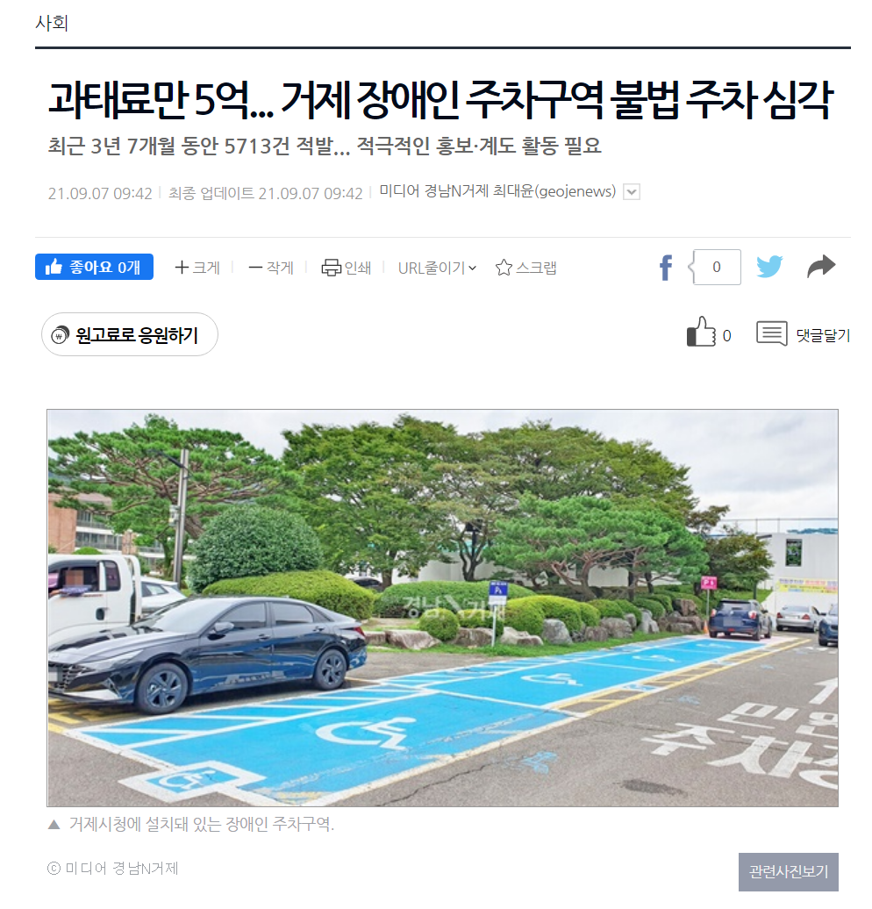
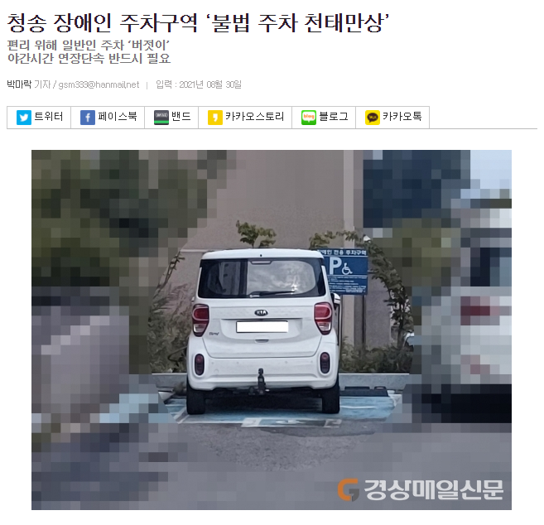
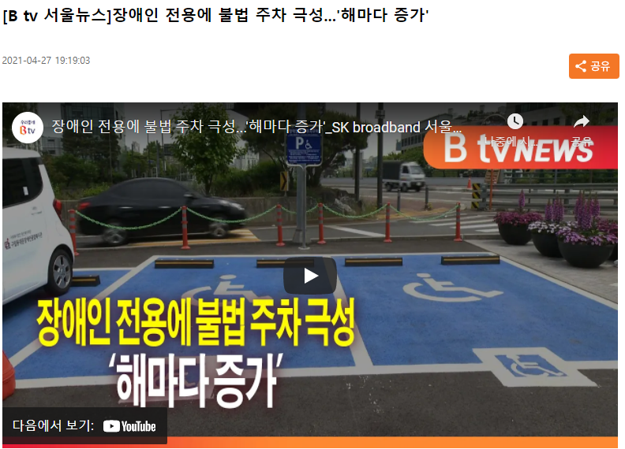
인공지능 기반 장애인주차표시 인식 시스템
과제 목적 및 필요성
1. 장애인전용주차구역에 불법으로 주차하는 사례 증가
[출처] http://www.ohmynews.com/NWS_Web/View/at_pg.aspx?CNTN_CD=A0002772227
[출처] http://www.ksmnews.co.kr/default/index_view_page.php?idx=347902&part_idx=170
[출처] http://ch1.skbroadband.com/content/view?parent_no=24&content_no=54&p_no=121402
Notes:
출처 들어가봐서 사례 어느정도 파악한 뒤에 발표 때는 사진보면서 그 내용 말하면 될듯
만약 3가지 사례 다 자세하게 말할꺼면 사진 한개씩 애니메이션으로 표현해도 괜찮을 듯

Slide 4
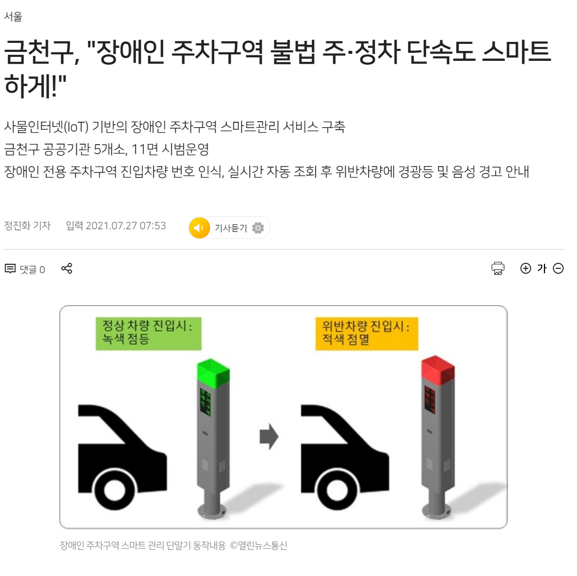
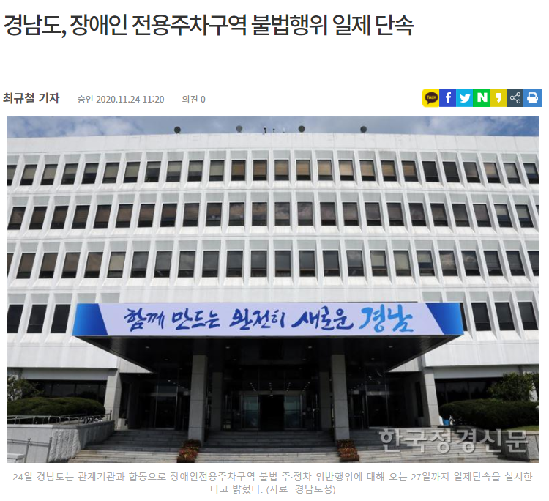
인공지능 기반 장애인주차표시 인식 시스템
과제 목적 및 필요성
2. 기존 단속의 한계
[출처] http://kpenews.com/View.aspx?No=1350086
[출처] http://www.onews.tv/news/articleView.html?idxno=83016
Notes:
[순서대로 애니메이션]
1번 사진
장애인전용주차구역의 비장애인 차량의 불법 주차에 대한 단속을 실시하고 있지만,
현재로서는 직접적인 인력의 투입으로만 수행되고 있는 환경이고, 이마저도 인력의 한계로 인하여 장애인 차량의 불편함이 가중되고 있는 실정이다.
2번 사진
실제로 이러한 IoT 기술을 활용하여 시범 운행하고 있지만,
설치하는 비용적인 문제, 공간적인 문제가 따르고 있다.

Slide 5
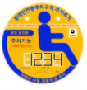





인공지능 기반 장애인주차표시 인식 시스템
과제 목적 및 필요성
3. 기존의 CCTV를 활용한 SW 개발
1
장애인 차량 위반 감지
2
위반 정보 전송
3
위반 차량 단속
Notes:
따라서 딥러닝 기반의 장애인주차구역 감시 시스템을 개발하여 직접적인 인력의 투입없이 불법 주차한 차량을 감지하고 이를 단속에 활용할 수 있는 S/W 개발을 목표로 하였다.
CCTV 촬영으로 장애인 차량의 위반을 감지하여 그 정보를 DB에 저장 및 경찰 서버로 보내주어 경찰이 실시간적인 단속을 할 수 있게 해줌

Slide 6
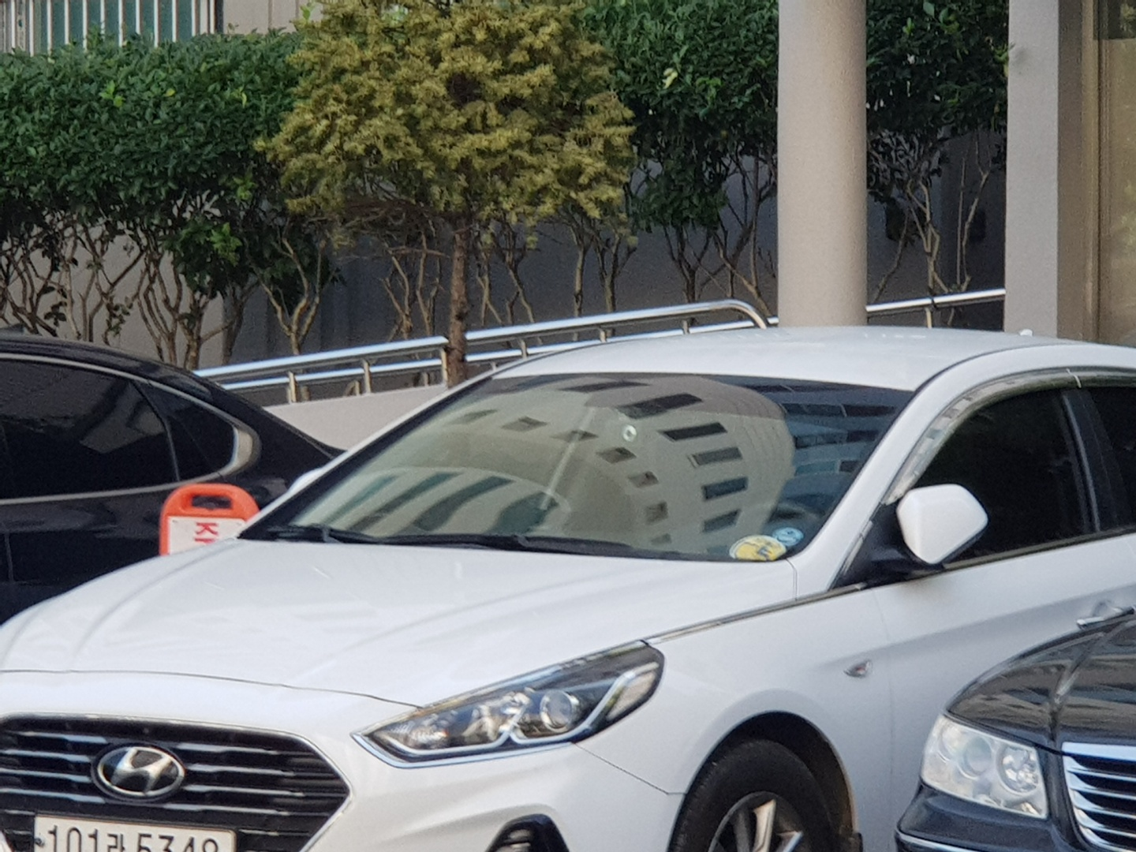
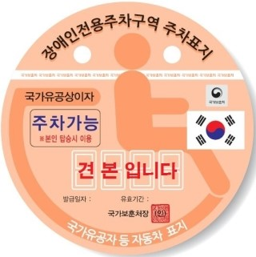
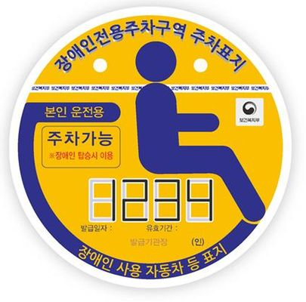
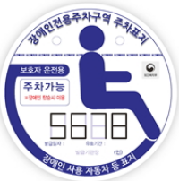
인공지능 기반 장애인주차표시 인식 시스템
과제 내용 및 추진 방법
1. 자료 수집
장애인전용주차구역 주차표지 종류

Slide 7
인공지능 기반 장애인주차표시 인식 시스템
과제 내용 및 추진 방법
2. 신경망 모델 설계 및 구현
- 수집한 자료 사진을 가공하여 데이터 전처리 (Data Preprocessing)
Matrix Representation
Resize
Data
Augmentation
Data
Standardization
Notes:
JAVA와 달리 세미 콜론이 없음
JAVA와 달리 System.out.~ 을 사용하지 않고 print를 사용
다른 언어와 같이 main으로 시작

Slide 8
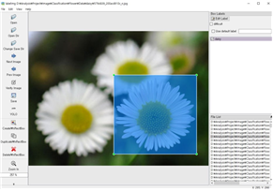
인공지능 기반 장애인주차표시 인식 시스템
과제 내용 및 추진 방법
2. 신경망 모델 설계 및 구현
- YOLO-v5 스택을 이용하여 장애인주차표지 감지하는 신경망 모델 설계
76.3
92.3
<Annotation한 결과물 예시>
Notes:
JAVA와 달리 세미 콜론이 없음
JAVA와 달리 System.out.~ 을 사용하지 않고 print를 사용
다른 언어와 같이 main으로 시작

Slide 9

인공지능 기반 장애인주차표시 인식 시스템
과제 내용 및 추진 방법
3. 저해상도 이미지에 대한 인식 연구
<Image Enhancement 기법을 적용한 결과물 예시>
Notes:
JAVA와 달리 세미 콜론이 없음
JAVA와 달리 System.out.~ 을 사용하지 않고 print를 사용
다른 언어와 같이 main으로 시작

Slide 10

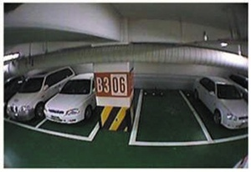
인공지능 기반 장애인주차표시 인식 시스템
과제 내용 및 추진 방법
4. 알림 서비스 및 어플
대구광역시 북구 JJ로
완료
[Web 발신]
__21-09-12 10:16__
대구광역시 북구 XX로
장애인주차구역 위반 차량 발견. 단속 바람
대구광역시 북구 KK로
완료
대구광역시 북구 OO로
완료
대구광역시 북구 YY로
미완료
대구광역시 북구 XX로
미완료
일시 : 21-09-12 10:16
장소 : 대구광역시 북구 XX로
MMS 10:16
단속 완료하기
Notes:
[순서대로 애니메이션]
왼쪽 방식 설명(알림서비스)
사진처럼 날짜 시간 위치 정보를 담당 경찰에게 문자로 전송하는 서비스
2. 오른쪽 방식 설명(어플)
위반 데이터들을 받아와서 관리하는 방식
받아온 정보를 누르면 상세 정보(위치, 시간, 사진 등)이 출력
상세 정보란에서 단속 완료 버튼 누르기 가능

Slide 11
인공지능 기반 장애인주차표시 인식 시스템
과제 추진 일정 및 예산 활용 계획
날짜 | 일정 | 기타
9/14 | - 프로젝트 수행계획서 발표 | 팀원 중 1명 발표
9/15 ~ 9/25 | - 장애인전용주차표지가 부착된 차량 사진 수집 (500~1000장, 1920X1080 해상도) - 라벨링 작업 | -
9/26 ~ 10/31 | - 장애인전용주차표지 인식을 위한 신경망 모델 설계 및 수집한 자료를 통해 학습 데이터 구축 (YOLO-v5) - 알림 서비스 개발 - 프로젝트 논문 작성 및 등록 - 학술대회 참가 신청 | 논문 등록비 및 학회 참가비
11/2 | - 프로젝트 중간발표 | 팀원 중 1명 발표
11/3 ~ 11/25 | - 프로그램 보완 논문 (저해상도 이미지 인식 개선 연구) | -
11/26 ~11/27 | - 논문 학술대회 참가 | 학술대회 참가를 위한 교통비 및 여비
12/7 | - 프로젝트 최종발표 | 팀원 중 1명 발표

Slide 12

인공지능 기반 장애인주차표시 인식 시스템
기대 효과 및 활용 방안
- 장애인 차량의 주차공간 확보
- 비장애인 차량에 대한 주차위반 처리의 자동화
- 관련된 다양한 기술을 확보 및 고급 인재 양성에 도움이 됨
- 인공지능과 관련된 산업의 경쟁력 ↑
Notes:
[밑에꺼를 대본처럼 읽으면 될듯?, 애니메이션도 넣을게 ㅋㅋ]
1. 딥러닝 기반의 장애인전용주차구역 감시 시스템 개발을 통한 장애인차량의 주차공간 확보
2. 비장애인 차량에 대한 주차위반 처리의 자동화
3. 최근 널리 연구되고 있는 객체 탐색 및 분류와 관련된 다양한 기술을 확보하고
심층신경망을 연구할 고급 인재양성에 도움이 되는 기술의 기반이 될 수 있음
4. 저품질의 이미지 데이터로부터 정확한 분류를 통한 자동으로
원하는 이미지를 감지하는 기술을 개선하여
인공지능과 관련된 산업의 경쟁력을 높일 수 있음

Slide 13

인공지능 기반 장애인주차표시 인식 시스템
예상되는 주요 과제 성과
[2021년 대학생 논문 및 캡스톤디자인 경진대회 - 온/오프라인(광운대학교)]
[2021년 추계학술대회 - 온/오프라인(광운대학교)]
개최기간 : 2021-11-27 (토) ~ 2021-11-27 (토)
개최장소 : 서울과학기술대학교 및 온라인 병행
논문신청기간 : 2021-07-08 ~ 2021-11-01
논문제출기간 : 2021-07-08 ~ 2021-11-01
사전등록기간 : 2021-09-01 ~ 2021-11-16
개최기간 : 2021-11-26 (금) ~ 2021-11-27 (토)
개최장소 : 서울과학기술대학교 및 온라인 병행
논문신청기간 : 2021-07-08 ~ 2021-10-15
논문제출기간 : 2021-07-08 ~ 2021-10-15
사전등록기간 : 2021-09-01 ~ 2021-11-16
개발 진행 상황에 따라 어느 학술대회를 참가할지 결정하여 논문을 발표할 예정

Slide 14
종합설계프로젝트1 대학원연계 4
감사합니다.
KNU 컴퓨터학부 4조
2017113243 이건형
2017112277 정원영
2017113627 이동우
2017110675 류진호

